Slide 1

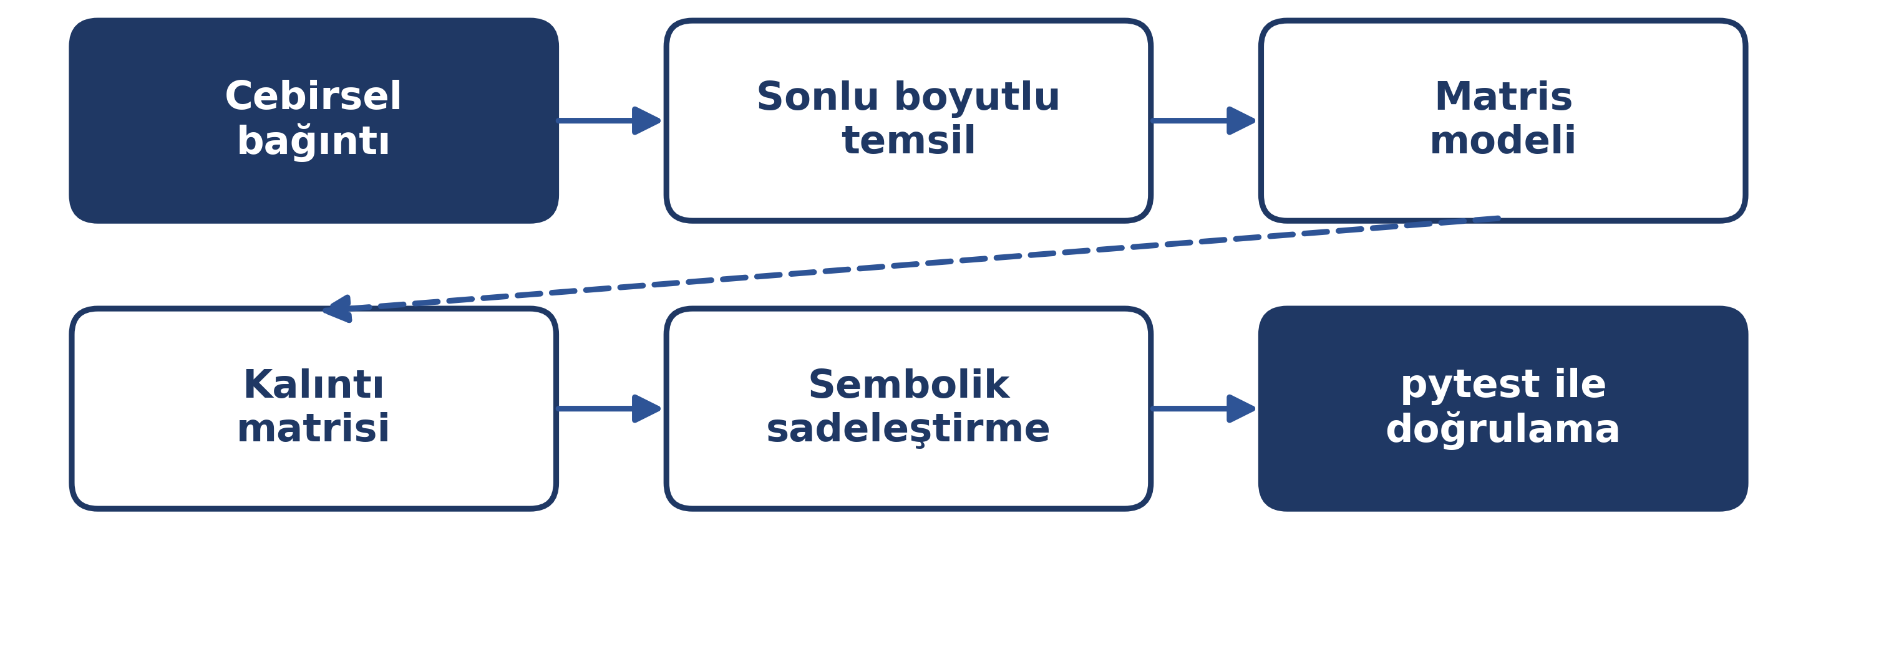
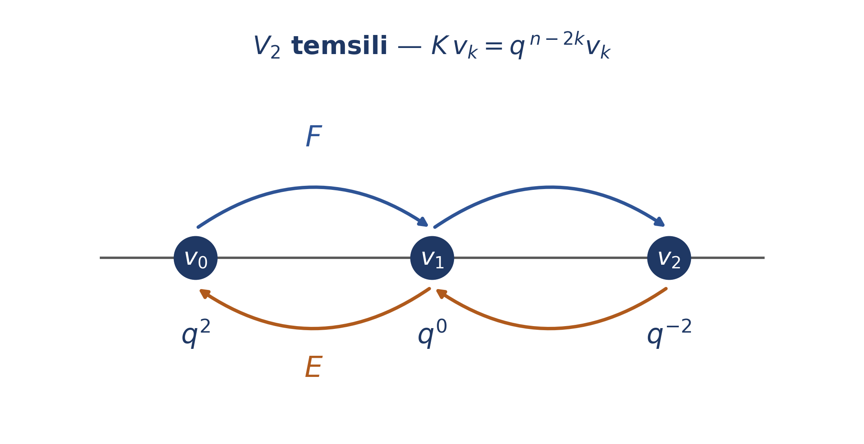
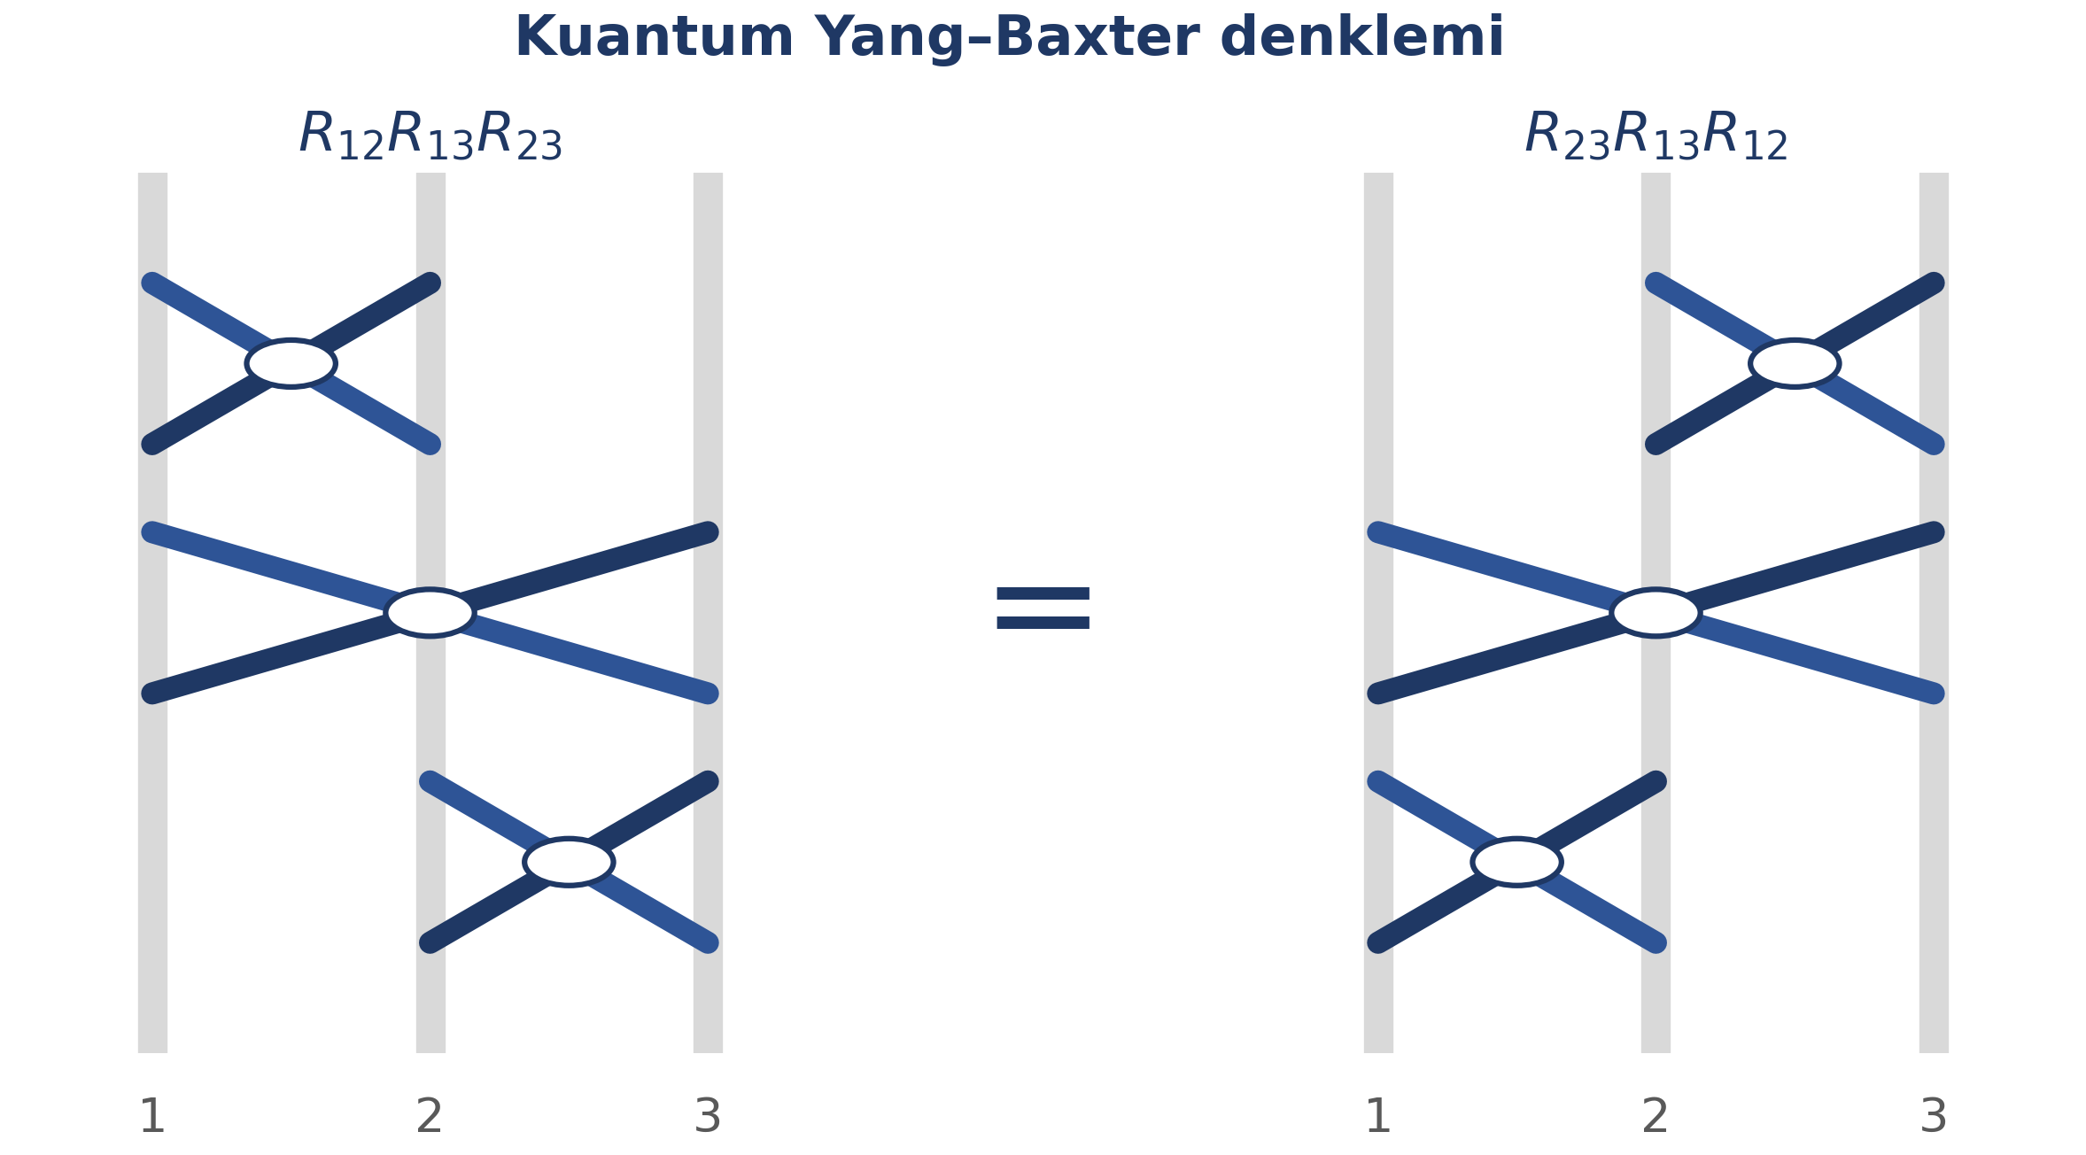
MATEMATİK BÖLÜMÜ · Haziran 2026
QUANTUM GRUP YAPILARININ PYTHON ORTAMINDA MODELLENMESİ
Taha Berk TEREKLİ — Öğrenci No: 22025083
Danışman: Prof. Dr. Salih ÇELİK
ÖZET
Bu çalışma, Drinfeld–Jimbo kuantum grubu U_q(sl₂) ve GL_q(2|1) kuantum süpergrubu için temel cebirsel ve temsil-teorik yapıları Python/SymPy ortamında modeller. Tanımlayıcı bağıntılar, Hopf cebiri yapısı, tensör çarpımları, Clebsch–Gordan ayrışımı, R-matrisi ve Yang–Baxter tipi bağıntılar sembolik olarak doğrulanmıştır. Yöntem, cebirsel eşitlikleri sonlu boyutlu temsiller üzerinde matris eşitliklerine dönüştürmeye ve elde edilen kalıntı matrislerinin sembolik olarak sıfır olup olmadığını test etmeye dayanır. Böylece kuantum grup hesapları açık kaynaklı, test edilebilir ve yeniden üretilebilir bir Python altyapısına taşınmıştır.
1. Amaç
Kuantum grup teorisindeki cebirsel bağıntıların bilgisayar destekli sembolik hesaplama ile doğrulanabileceğini göstermek:
U_q(sl₂) kuantum grubunun sonlu boyutlu temsillerini açık matrislerle kurmak.
Tanımlayıcı bağıntıları ve Hopf cebiri aksiyomlarını sembolik doğrulamak.
Tensör çarpımı ve Clebsch–Gordan ayrışımını q-deforme katsayılarla hesaplamak.
R-matrisi ve kuantum Yang–Baxter denklemini test etmek.
GL_q(2|1) için graded Yang–Baxter denklemini süper permütasyonla doğrulamak.
Tüm hesaplamaları test edilebilir ve yeniden üretilebilir hâle getirmek.
2. Teorik Arka Plan
Kuantum gruplar, klasik Lie cebirlerinin evrensel sarmalayıcı cebirlerinin q-parametresi boyunca deformasyonlarıdır. Temel örnek U_q(sl₂); E, F, K, K⁻¹ üreteçleriyle tanımlanan bir Hopf cebiridir. Hopf yapısı temsillerin tensör çarpımını tanımlar. Yang–Baxter denklemi ise R-matrisleri aracılığıyla kuantum gruplar, örgü yapıları ve integrallenebilir sistemler arasında temel bir bağlantı kurar. GL_q(2|1) ise graded bir kuantum süpergruptur.
5. Hesaplamalı Model ve Yazılım Mimarisi
Yazılım, modüler bir Python paketi olarak tasarlanmıştır. Her matematiksel yapı ayrı bir modülde modellenmiş ve ilgili doğrulamalar pytest testleriyle ilişkilendirilmiştir. Aşağıdaki modül tablosu paketin mimarisini özetler.
Yazılım Mimarisi — Modüller
7. R-Matrisi ve Yang–Baxter Denklemi
V₁ ⊗ V₁ üzerinde R-matrisi kurulmuş ve kuantum Yang–Baxter denklemi sembolik doğrulanmıştır:
R₁₂ R₁₃ R₂₃ = R₂₃ R₁₃ R₁₂
Modül | Görev
representations.py | Vₙ temsillerinin kurulması
relations.py | Tanımlayıcı bağıntıların doğrulanması
tensor.py | Tensör çarpımı, Clebsch–Gordan
r_matrix.py | R-matrisi ve Yang–Baxter
supergroup_gl21.py | GL_q(2|1) ve graded YBE
tests/ | pytest tabanlı doğrulama
3. Temel Matematiksel Yapılar
Vₙ temsili (n+1)-boyutludur; v₀,…,vₙ bazında:
K · vₖ = qⁿ⁻²ᵏ vₖ
F · vₖ = vₖ₊₁
E · vₖ = [k]_q [n−k+1]_q vₖ₋₁
[n]_q = (qⁿ − q⁻ⁿ) / (q − q⁻¹)
Bu q-tamsayı katsayıları, klasik sl₂ temsilindeki tamsayı katsayıların q-deforme karşılıklarıdır.
Kod 3 — Yang–Baxter kalıntısı
Y = (R12*R13*R23
- R23*R13*R12)
assert is_zero_matrix(Y)
Şekil 1. Sıfır-kalıntı doğrulama akışı: cebirsel bağıntıdan temsil ve kalıntı matrisine, oradan otomatik pytest doğrulamasına uzanan adımlar.
Kod 2 — q-tamsayı fonksiyonu
def q_integer(n, q):
if n == 0:
return 0
return simplify(
(q**n - q**-n)
/ (q - q**-1))
4. Yöntem — Sıfır-Kalıntı Doğrulaması
Her bağıntı X = Y matris eşitliğine indirgenir; kalıntı Z = X − Y kurulup tüm girdileri SymPy ile sadeleştirilir:
Temsil matrislerini oluştur.
Bağıntıyı X = Y biçiminde yaz.
Kalıntı matrisini hesapla: Z = X − Y.
Her girdiyi simplify ile sadeleştir.
Tüm girdiler 0 ise bağıntı doğrulanmıştır.
9. Doğrulanan Sonuçlar
Şekil 3. Denklemin iki tarafı farklı örgü sıralarını temsil eder; doğrulama sonucunda iki tarafın aynı operatörü verdiği sembolik olarak gösterilmiştir.
Şekil 2. V₂ temsilinde K operatörü ağırlıkları q², q⁰, q⁻² olarak ayırır. F operatörü vektörleri aşağı taşırken E operatörü q-deforme katsayılarla geri taşır; bu, klasik sl₂ temsilinin q-deforme karşılığıdır.
Yapı | Kapsam | Sonuç
U_q(sl₂) bağıntıları | V₀–V₄ | Doğrulandı
Hopf aksiyomları | Temsil | Doğrulandı
V₁ ⊗ V₁ | 4 boyut | V₂ ⊕ V₀
R-matrisi | 4×4 | QYBE sağlandı
GL_q(2|1) R | 9×9 | Kodlandı
Graded YBE | 27×27 | 729 → 0
Test altyapısı | pytest | Üretilebilir
Kod 1 — Sıfır-kalıntı kontrolü
def is_zero_matrix(M):
return all(
simplify(x) == 0
for x in M)
ok = is_zero_matrix(lhs - rhs)
6. Clebsch–Gordan Ayrışımı
Eş-çarpım sayesinde Vₘ ⊗ Vₙ yine bir temsildir; en yüksek ağırlık vektörleri sembolik bulunur:
V₁ ⊗ V₁ ≅ V₂ ⊕ V₀
V₂ ⊗ V₂ ≅ V₄ ⊕ V₂ ⊕ V₀
V₃ ⊗ V₂ ≅ V₅ ⊕ V₃ ⊕ V₁
Her aday vektör E · v = 0 ve K · v = qᵏ v koşullarıyla denetlenir.
8. GL_q(2|1) — Graded Yang–Baxter
Literatürdeki 9×9 R-matrisi SymPy'de kodlanmış; parite seçimi p(e₁)=0, p(e₂)=0, p(e₃)=1 ile süper permütasyon kurulmuştur. R₁₃ yerleşimi graded işaretlerden ötürü daha hassastır.
9×9 R-matrisi
↓
Süper permütasyon
↓
R₁₂ , R₁₃ , R₂₃
↓
27×27 kalıntı matrisi
↓
729 girdi → 0
11. Sonuç ve Gelecek Çalışmalar
Python/SymPy tabanlı yapı; temsil teorisi, R-matrisi, Yang–Baxter ve kuantum süpergrup doğrulamaları için yeniden üretilebilir bir ortam sunar. Gelecek çalışmalar:
Jones polinomu ve düğüm değişmezleri.
Daha yüksek rank kuantum gruplara genelleme.
Birim kök durumlarının incelenmesi.
Kristal tabanların kapsamlı modellenmesi.
10. Katkı
El ile uzun ve hataya açık Yang–Baxter tipi hesaplamaların; açık matrisler ve otomatik testlerle güvenilir, yeniden üretilebilir biçimde doğrulanabilir hâle getirilmesi.
q → 1 (Klasik Limit)
q → 1 alındığında [n]_q → n olur ve tüm bağıntılar klasik sl₂ yapısına indirgenir.
KAYNAKÇA
[1] Drinfeld, V. G. (1986). “Quantum Groups”, Proc. Int. Congress of Mathematicians, Berkeley.
[2] Jimbo, M. (1985). “A q-difference Analogue of U(g) and the Yang–Baxter Equation”, Lett. Math. Phys. 10, 63–69.
[3] Çelik, S., Çelik, S. A. (2021). “A New Quantum Supergroup and its Gauss Decomposition”, Rep. Math. Phys. 88(2), 259–272.

